Slide 1
Clasificación de Computadoras por su Tamaño, Poder de Procesamiento y Uso
Con el paso de los años, la forma y los propósitos de las computadoras han ido variando, desde los primeros años de la informática en donde las computadoras ocupaban edificios enteros y eran utilizados para complejos cálculos científicos hasta la actualidad, en donde podemos disfrutar de un dispositivo multiuso con una potencia de cálculo increíble en un espacio tan reducido como un reloj pulsera y más pequeños.

Slide 2
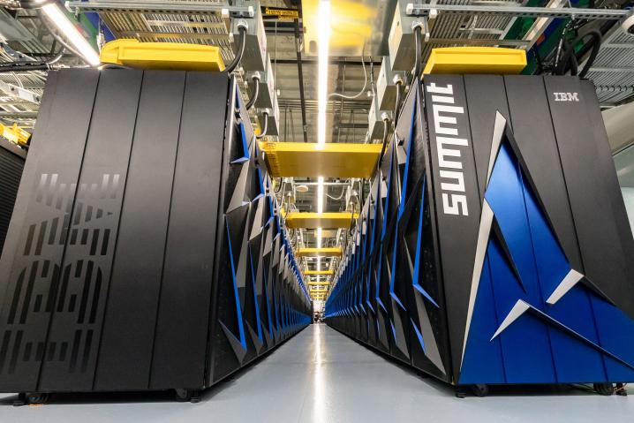
Clasificación de Computadoras por su Tamaño, Poder de Procesamiento y Uso
Las supercomputadoras son un conjunto de ordenadores muy poderosos conectados entre sí para aumentar su capacidad de forma exponencial. Varias usan Recursos ociosos de computadoras cuando no son usadas.
Utilizadas principalmente para realizar grandes cantidades de cálculos numéricos en periodos cortos de tiempo, las supercomputadoras cuentan con la mayor y mas costosa tecnología disponible.
La número 1 a partir de junio 2018, es llamada “Summit”. Con más de 200 petaflops o 200.000.000.000.000.000 cálculos de punto flotante por segundo. Creada por Oak Ridge National Laboratory (ORNL) y el Departamento de Energía de Estados Unidos.
La Segunda, se encuentra en la Universidad Nacional de Tecnología de Defensa de China. Se llama Tianhe-2 y tiene un rendimiento promedio de 33.48 petaFLOPS(33.860.000.000.000.000) operaciones de coma flotante por segundo). (Junio 20, 2017)
Cada petaflop significa que la computadora es capaz de realizar más de mil billones operaciones por segundo.

Slide 3
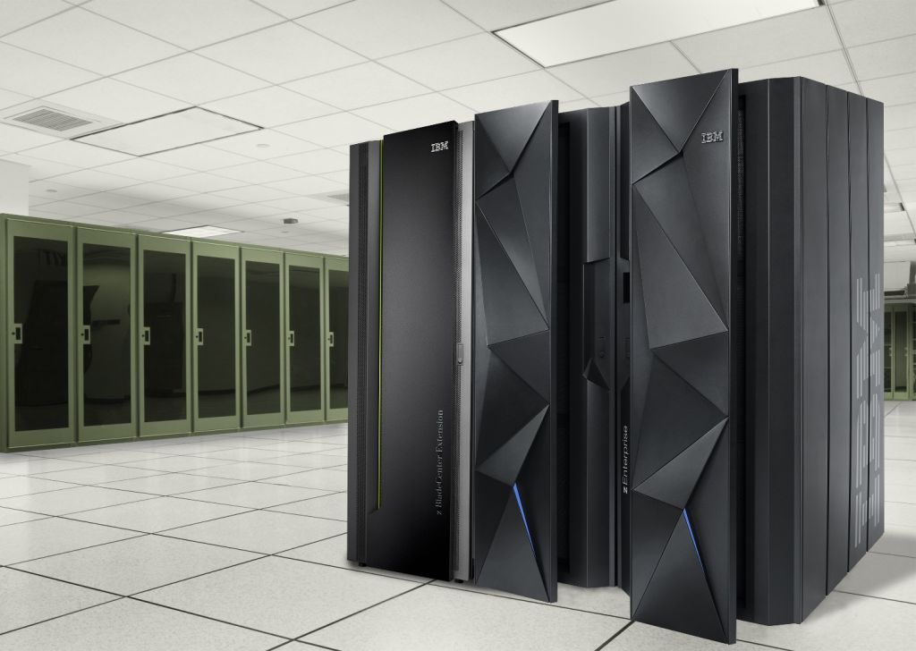
Clasificación de Computadoras por su Tamaño, Poder de Procesamiento y Uso
Las macrocomputadoras (Mainframes) o computadoras centrales, de gran tamaño, que ocupan el espacio de una habitación o incluso de una planta entera.
Son equipos caros. Son capaces de procesar millones de aplicaciones a la vez. Diseñados principalmente para procesar múltiples tareas realizadas por miles de usuarios al mismo tiempo.
Son utilizadas principalmente por entidades gubernamentales y empresas que manejan grandes cantidades de información, operaciones bancarias o bases de datos.

Slide 4
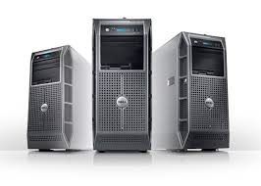
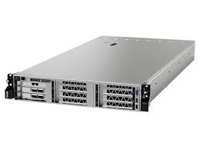
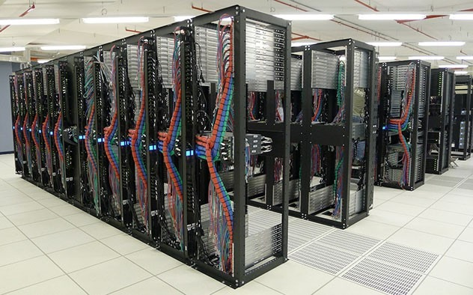
Clasificación de Computadoras por su Tamaño, Poder de Procesamiento y Uso
Los servidores son otro tipo de computadora optimizado para ofrecer servicios a otras computadoras, todo a través de una red. Generalmente los servidores cuentan con potentes procesadores, memoria interna que pueda almacenar gran cantidad de información. Son equipos que están encendidos durante todo el día.
Estos servidores tienen como función principal realizar la comunicaciones entre varios computadoras.

Slide 5
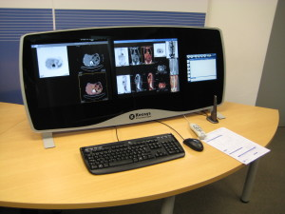
Clasificación de Computadoras por su Tamaño, Poder de Procesamiento y Uso
Las estaciones de trabajo son un tipo de computadora con grandes monitores, los cuales son capaces de presentar gráficos de alta calidad, este modelo contiene un procesador muy potente, memoria interna capaz de procesar datos de gran complejidad, y unidades de disco duro para almacenar gran cantidad de datos. Estas características hacen que las estaciones de trabajo sean especializadas para uso de profesionales matemáticos, ingenieros, arquitectos, y desarrolladores de software o de juegos que necesitan de una computadora que soporte grandes volúmenes datos e imágenes de alta resolución.
Autonomía de poderosos recursos, para la especialidad del trabajo que se realiza.

Slide 6
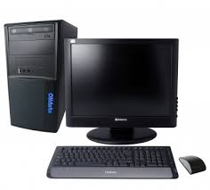
Clasificación de Computadoras por su Tamaño, Poder de Procesamiento y Uso
Las computadoras de escritorio son el tipo de computadora más común que existe. Llamado generalmente como computadora de escritorio, de sobremesa, o simplemente PC, son equipos utilizados en mayoría en los hogares. Estos modelos incluyen un monitor, ratón, teclado y un envase donde aloja todos los componentes internos. Las computadoras de escritorio están principalmente diseñadas para aplicaciones de uso diario como jugar, navegar por Internet, procesamiento de textos, almacenamiento de fotos y vídeos, entre otras funciones básicas.

Slide 7
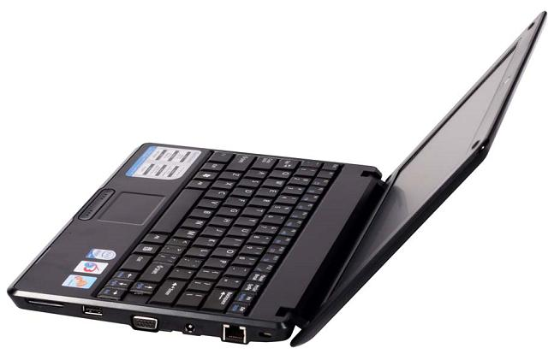
Clasificación de Computadoras por su Tamaño, Poder de Procesamiento y Uso
Portátiles o laptop, estos modelos contienen pantallas planas, un teclado, dispositivo señalador , memoria y procesador. Las computadoras portátiles son muy livianas pues su peso no supera los 3 kilos y son especializadas para usuarios móviles. Tienen la mismas funciones que las computadoras de escritorio, pero son mas caros debido a su tamaño reducido y compacto. Estos modelos son ideales para todo persona que necesita el poder, y el procesamiento de una computadora de escritorio combinado con la portabilidad.

Slide 8
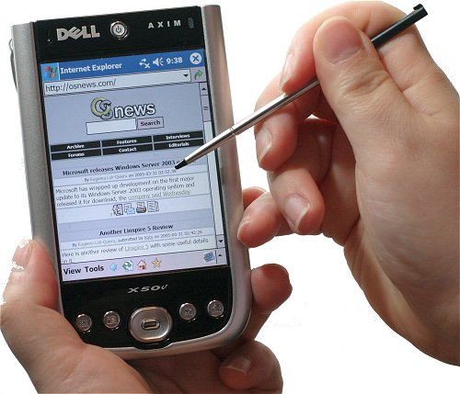
Clasificación de Computadoras por su Tamaño, Poder de Procesamiento y Uso
Las computadoras de mano, o también llamadas pda (Asistente digital personal) por sus siglas en inglés, son computadoras sumamente compactas sin teclado y con pantalla táctil. Estas fueron diseñadas principalmente como agenda electrónica, calendario, documentos de texto, lista de contactos, reproductor de sonido, navegador, por Internet, correos electrónicos, recordatorios, entre otras funciones. Estos dispositivos han sido reemplazados por los smartphones o también llamados teléfonos inteligentes.

Slide 9
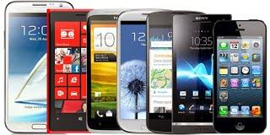
Clasificación de Computadoras por su Tamaño, Poder de Procesamiento y Uso
Smartphone el teléfono inteligente es un tipo de ordenador de bolsillo que combina los elementos de una tablet con los de un teléfono móvil. Sobre una plataforma informática móvil, con mayor capacidad de almacenar datos y realizar actividades, semejante a la de una computadora, y con una mayor conectividad que un teléfono convencional. El término inteligente, que se utiliza con fines comerciales, hace referencia a la capacidad de usarse como un computador de bolsillo, y llega incluso a reemplazar a una computadora personal en algunos casos.

Slide 10
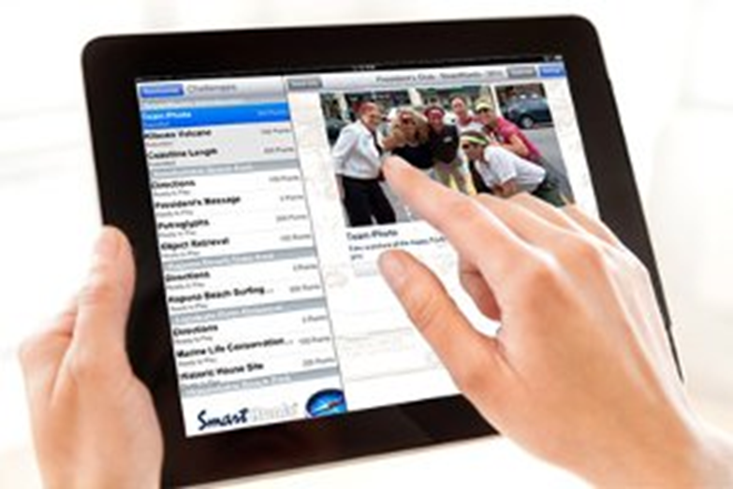
Clasificación de Computadoras por su Tamaño, Poder de Procesamiento y Uso
Tablet, una tableta es una computadora portátil de mayor tamaño que los teléfonos inteligentes o PDAs. Tiene una pantalla táctil mediante la cual se interactúa utilizando básicamente los dedos, por lo que no hay necesidad de tener un teclado físico ni tampoco un ratón o mouse. Habitualmente sus pantallas son de 7 a 12 pulgadas y son muy ligeras. Todas esas características las hacen muy fáciles de transportar.

Slide 11
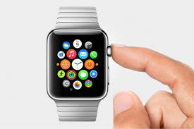
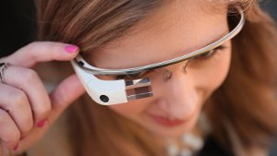
Clasificación de Computadoras por su Tamaño, Poder de Procesamiento y Uso
Computadora Vestible, la última tendencia en la informática son las computadoras vestibles o computadoras corporales como también le dicen. En esencia, son dispositivos con aplicaciones informáticas comunes (correo electrónico, bases de datos, multimedia, calendarios, etc.) integrados en relojes, teléfonos celulares, viseras o prendas de vestir.
Quizás la computadora vestible que más ha sido nombrada últimamente es la Google Glass. Son unas gafas especiales desarrolladas por Google que muestra a sus usuarios la información disponible en teléfonos inteligentes sin utilizar las manos, además tienen acceso a Internet mediante órdenes de voz.

